Slide 1



la langue française dans le monde
Dominika Stępień
Collège des Sciences Humaines
Institut des Langues Modernes
Philologie anglaise
Etudes de 2e cycle

Slide 2
Le plan de la présentation
1. Français d'Afrique
Différences de vocabulaire
Les expressions
2. Français au Canada
Les différences entre le français de France et le français du Canada
Les expressions
3. Français d'Europe
Belgicismes
Les expressions

Slide 3
Le vocabulaire
Vocabulaire emprunté (m) - słownictwo zapożyczone
Francophone (m/f) – frankofon
Argot (m) - żargon
Côte d'ivoire (f) - Wybrzeże Kości Słoniowej
Rumeur (f) – plotka
Langue officielle (f) - język oficjalny
Langue maternelle (f) - język ojczysty
Calorifique – kaloryczny
Mitraillette (f) – pistolet maszynowy
Chiffre (m) – cyfra
Expression (f) – potoczne, utarte wyrażenie
Malentendu (m) – nieporozumienie
Locuteur (m) – rodzimy użytkownik języka
Mot-valise (m) – zbitka wyrazowa

Slide 4
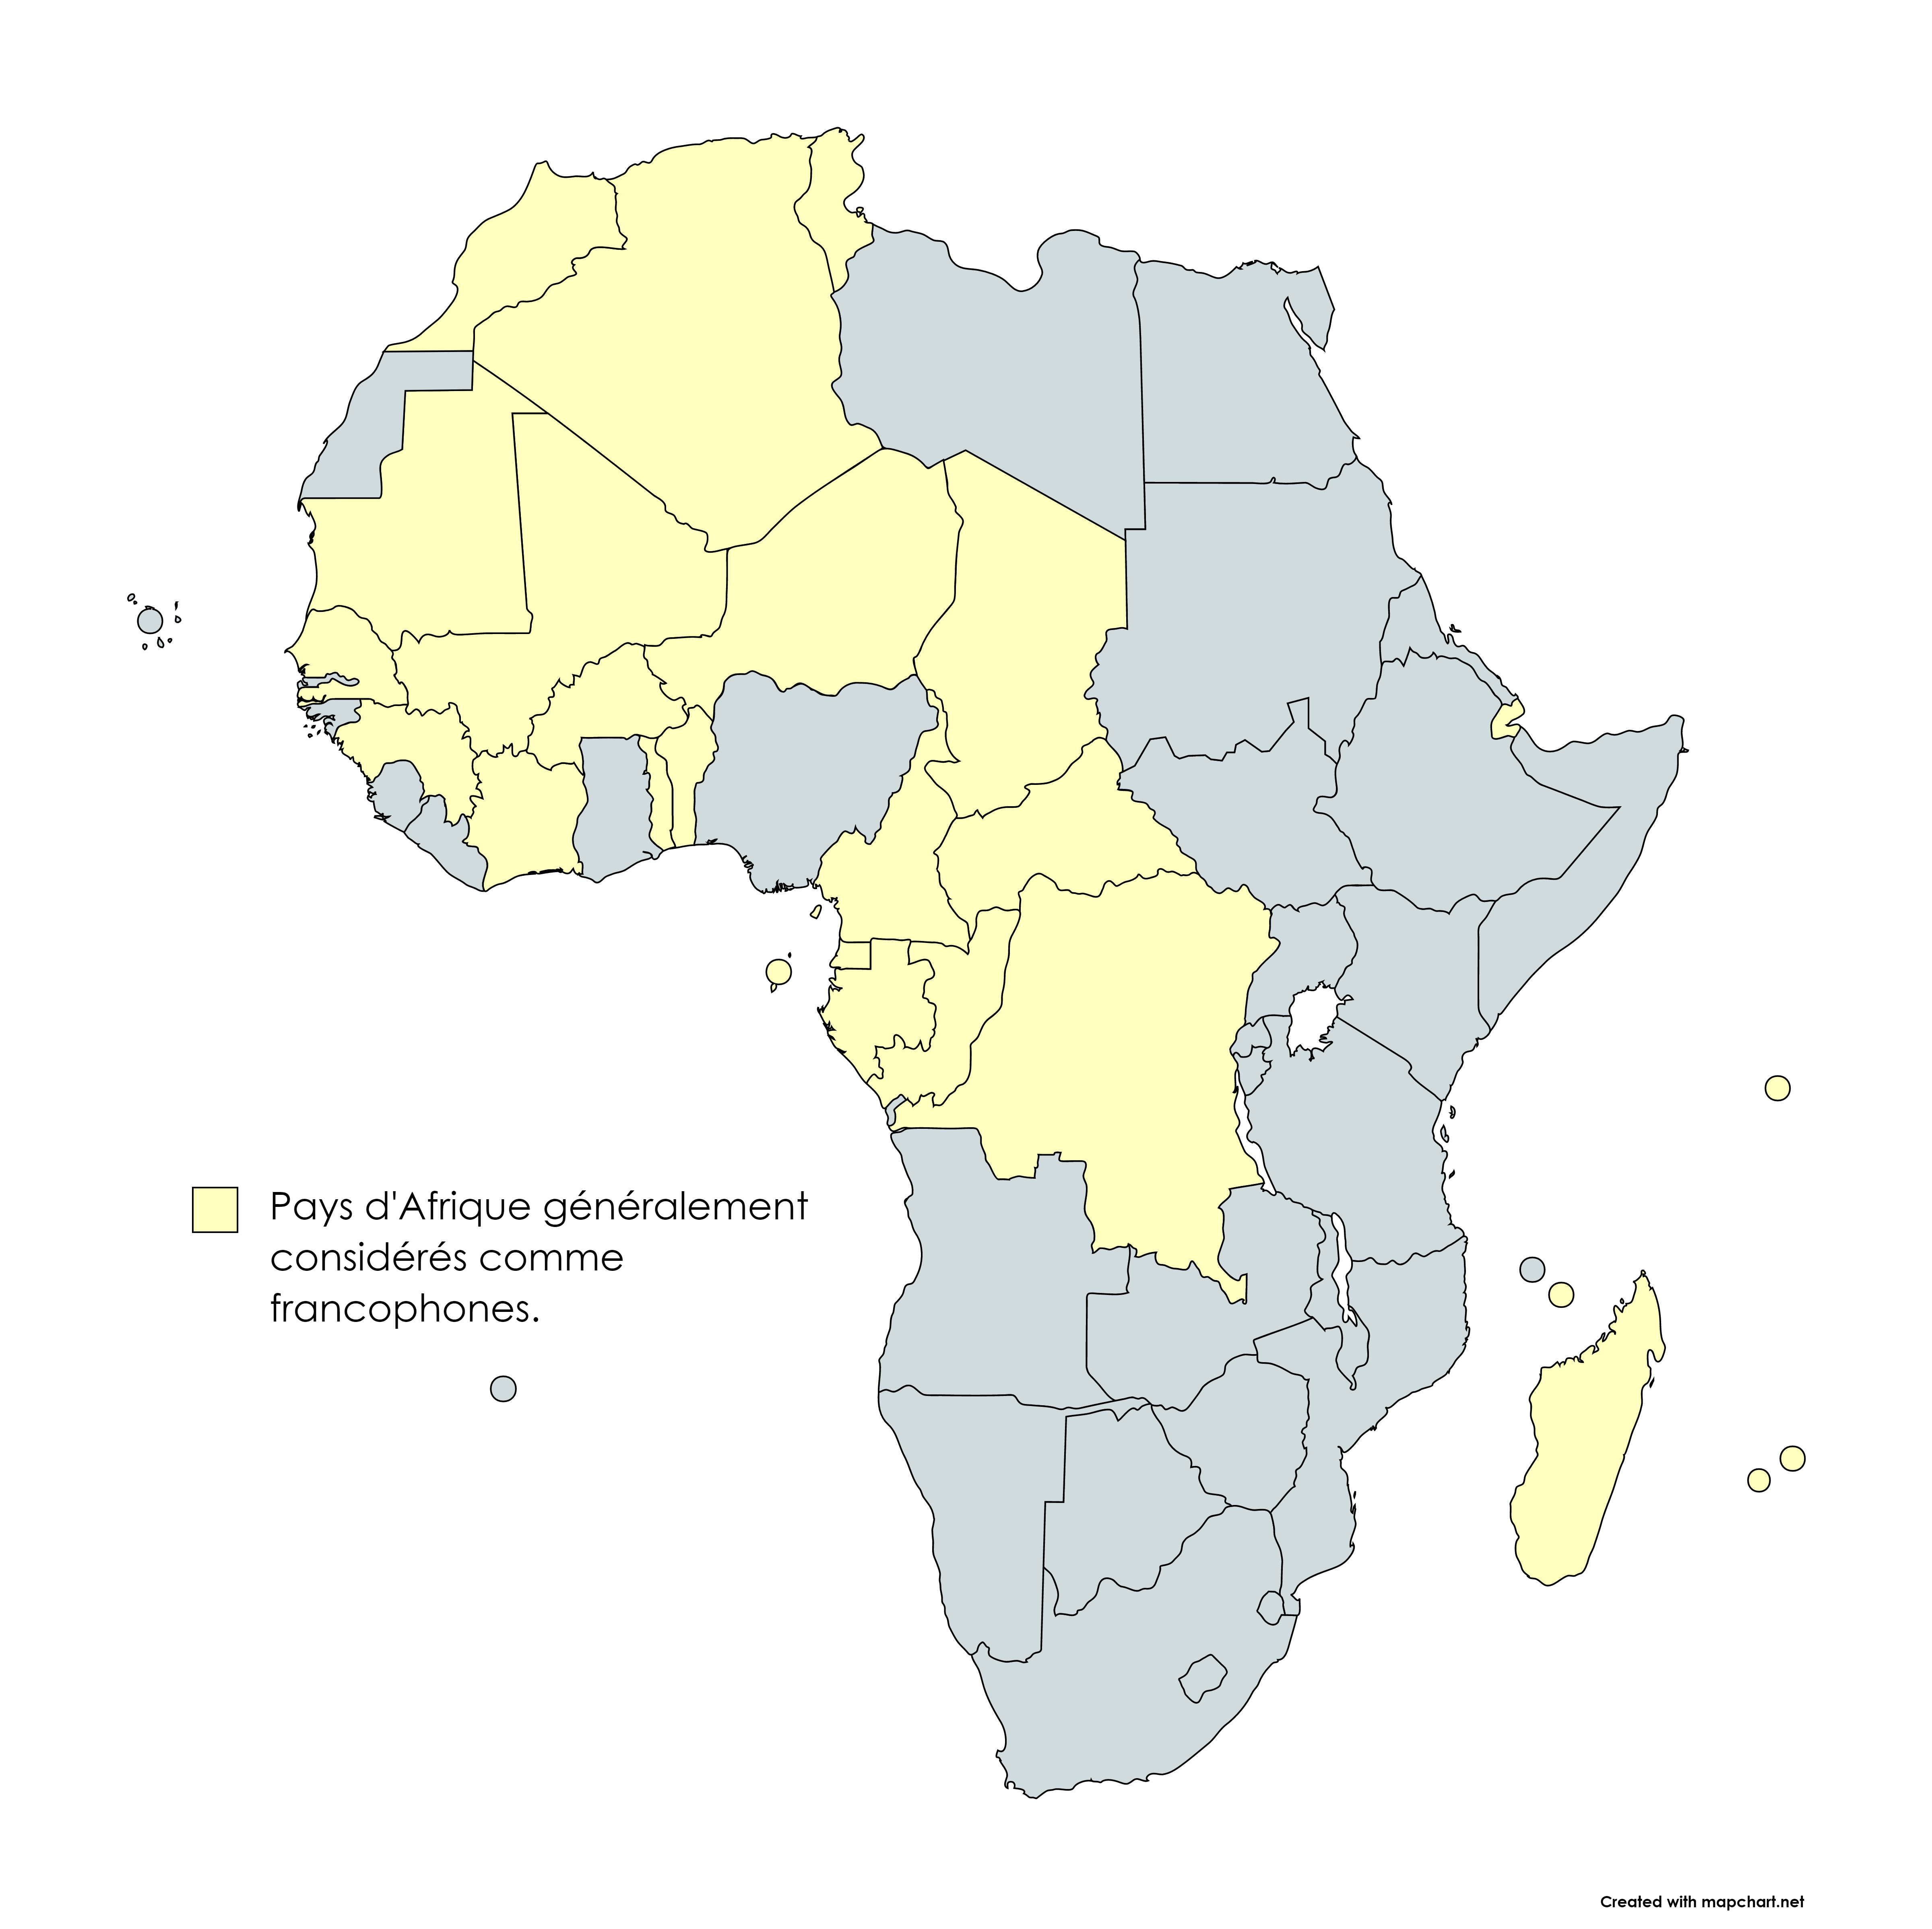
Français d'Afrique
On compte quatre grandes "familles" de français africains parlés :
Le français maghrébin
Le français d'Afrique de l'Ouest et centrale
Le français de Djibouti, dans la corne de l'Afrique
Le français créole de l'océan indien (Maurice, La Réunion, Les Seychelles, Mayotte...)

Slide 5

Différences de vocabulaire
Des mots non français - les termes inventés localement, l'argot ou les mots empruntés sont souvent mélangés au français.
Mots à sens différent - il y a des mots utilisés dans certaines variantes locales du français africain qui ont un sens différent du français standard.

Slide 6


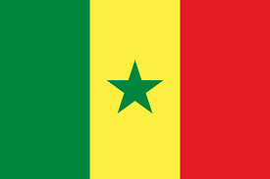
Les expressions
Les expressions congolaises
Manger quelqu'un | Le battre à un jeu ou à une compétition
Avoir des boules | Être créatif, avoir de l'imagination
Les expressions ivoiriennes
Avoir con cœur qui est tombé dans son caleçon | Être sous le coup d'une forte émotion (surprise, peur...)
Casser le cou de quelqu'un | Rejeter les avances de quelqu'un
Les expressions sénégalaises
Conduire dans des tablettes de chocolat | Conduire sur des routes en très mauvais état
Radio cancan | Rumeur publique

Slide 7
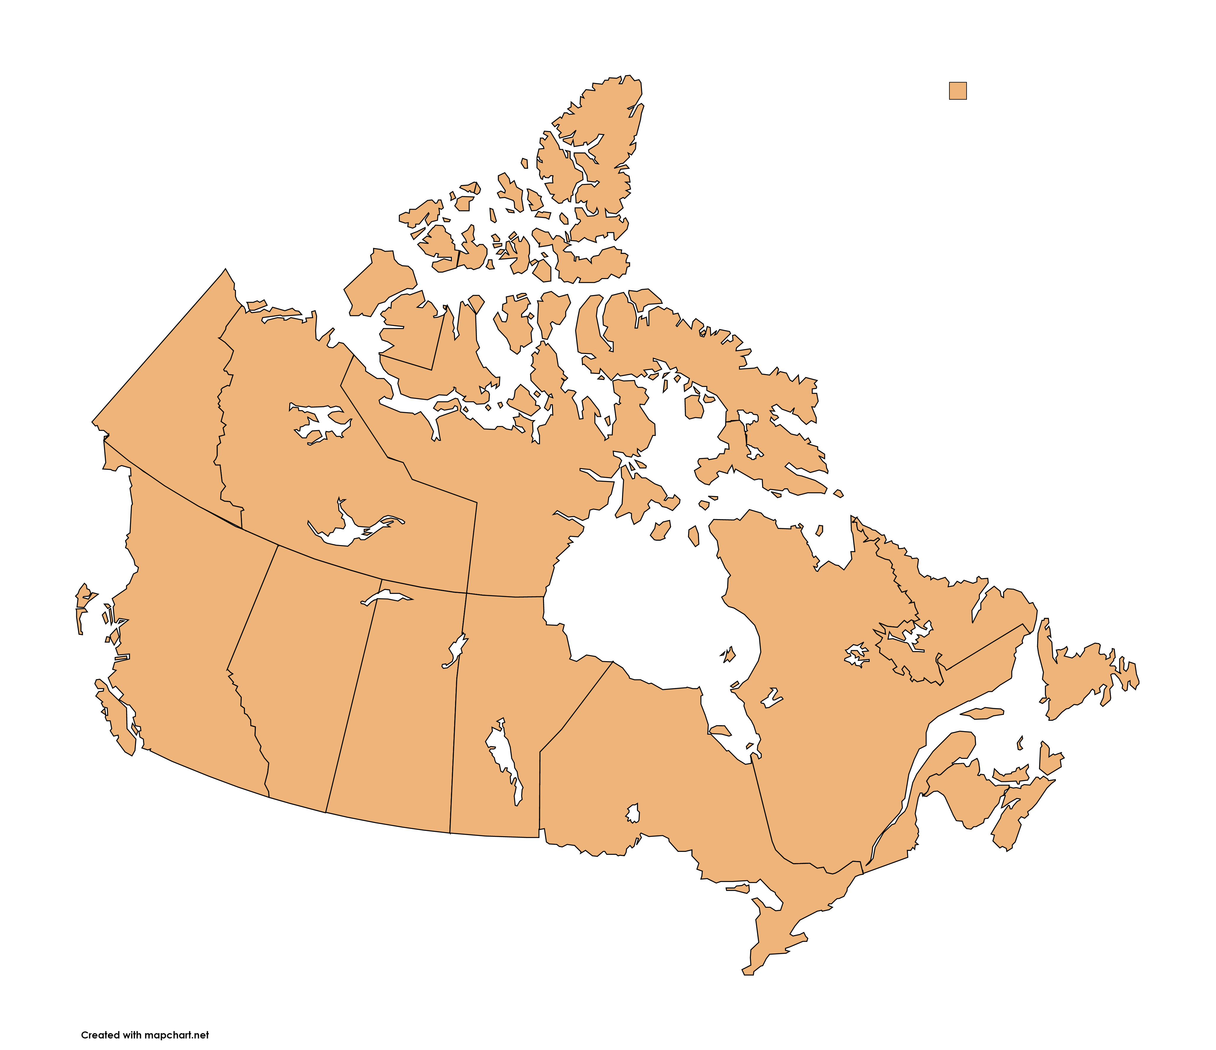
Langue française au Canada
Le français québécois (ou français laurentien), parlé par les Québécois, et dont des variantes sont parlées par les francophones de l'Ontario, de l'Ouest canadien et de la Nouvelle-Angleterre
Le français acadien, parlé par les francophones des provinces maritimes, du sud de la Gaspésie, des Îles-de-la-Madeleine, de la Côte-Nord et de la Nouvelle-Angleterre
Le français terre-neuvien, parlé par une petite population de la péninsule de Port-au-Port de Terre-Neuve

Slide 8
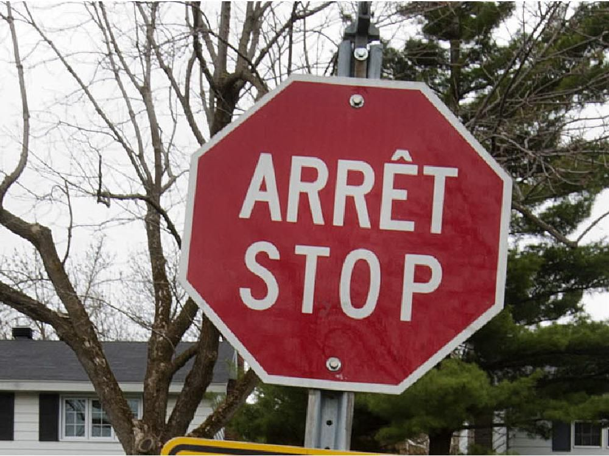

Les différences entre le français de France et le français du Canada
Anti-anglicismes
Significations différentes
email - courriel
stop - arrêt

Slide 9

Les expressions
Les expressions québécoises
Parler à travers son chapeau | Parler de quelque chose qu'on connaît à peine ou pas du tout
Passer la nuit sur la corde à linge | Passer une mauvaise nuit, mal dormir
Être aux oiseaux | Être ravi, dans un transport de joie
Attache ta tuque de la broche | Accroche-toi, ça va décoiffer, Se préparer à affronter des difficultés

Slide 10
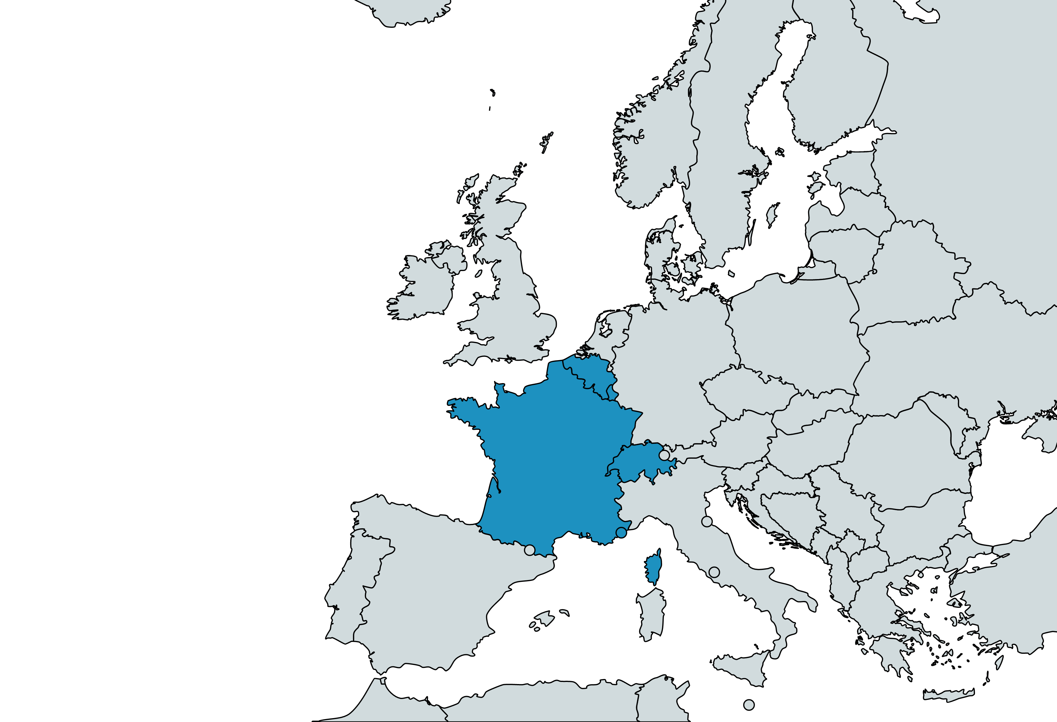
Français d'Europe
Pays francophones ou partiellement francophones:
Le français de France
Le français de Belgique
Le français de Suisse
Le français du Luxembourg

Slide 11
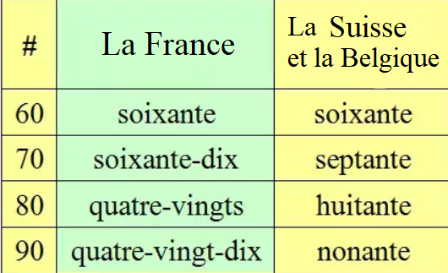
Belgicismes
Les Chiffres

Slide 12
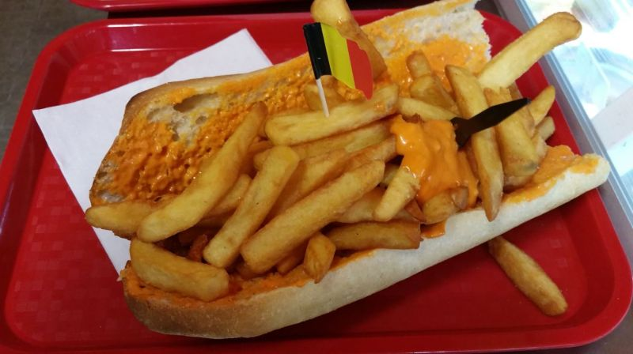


La "Mitraillette"
"Savoir" vs "Pouvoir"
Je ne sais pas le faire.
On ne peut pas le faire.

Slide 13

Les expressions
Les expressions belges
Jouver avec les pieds de quelqu'un | Abuser de la patience ou de la compréhension de quelqu'un
Être en rote | Être en colère, de très mauvaise humeur
Les expressions suisses
Mettre sa cuissette | Mettre son short, son vêtement se sport
Faire la pièce droite | Faire le poirier (ou l'arbre fourchu)

Slide 14
La bibliographie
http://www.african-ls.com/blog/language-translation/is-there-a-difference-between-french-and-african-french/
https://langue-francaise.tv5monde.com/decouvrir/voyager-en-francais/les-expressions-imagees-darchibald/les-expressions-ivoiriennes
https://langue-francaise.tv5monde.com/decouvrir/voyager-en-francais/les-expressions-imagees-darchibald/les-expressions-congolaises
https://langue-francaise.tv5monde.com/decouvrir/voyager-en-francais/les-expressions-imagees-darchibald/les-expressions-senegalaises
https://www.thecanadianencyclopedia.ca/fr/article/langue-francaise
https://www.itc-france-traduction.com/blog/differences-entre-francais-de-france-francais-canada/
https://langue-francaise.tv5monde.com/decouvrir/voyager-en-francais/les-expressions-imagees-darchibald/les-expressions-quebecoises
https://www.touteleurope.eu/vie-politique-des-etats-membres/les-francophones-au-sein-de-l-union-europeenne/
https://languagetsar.com/belgicismes-comment-les-belges-parlent-le-francais/
https://langue-francaise.tv5monde.com/decouvrir/voyager-en-francais/les-expressions-imagees-darchibald/les-expressions-suisses/

Slide 15
Merci de votre attention

